Slide 1
ĐẠO ĐỨC
CHỦ ĐỀ 5: TÍCH CỰC HOÀN THÀNH NHIỆM VỤ
Bài 06: Tích cực hoàn thành nhiệm vụ (Tiết 2)

Slide 3
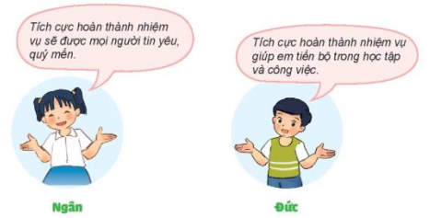
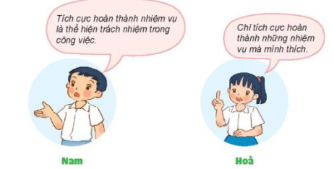
Bài tập 1: Em tán thành hoặc không tán thành với ý kiến nào dưới đây?

Slide 4
Bài tập 1: Em tán thành hoặc không tán thành với ý kiến nào dưới đây?
Tán thành
Không tán thành

Slide 5
Bài tập 1: Em tán thành hoặc không tán thành với ý kiến nào dưới đây?
Tán thành
Tán thành

Slide 6
Bài tập 1: Em tán thành hoặc không tán thành với ý kiến nào dưới đây?
Tán thành
Không tán thành
Tán thành
Tán thành

Slide 7
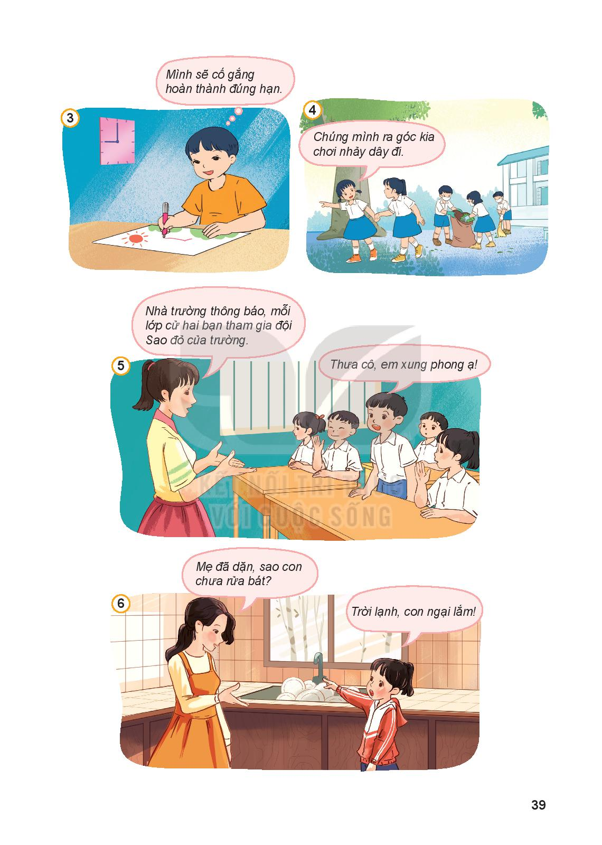
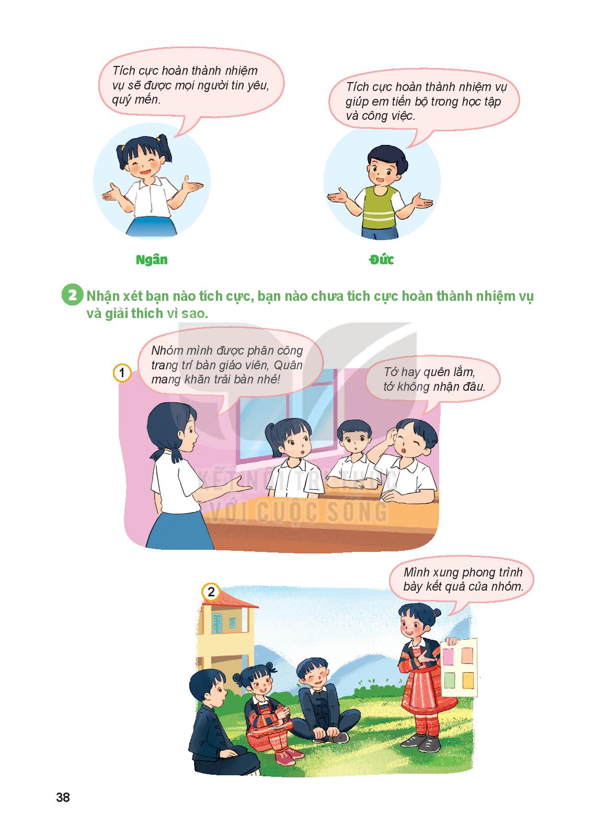
Bài tập 2: Nhận xét hành vi.

Slide 8
Bài tập 2: Nhận xét hành vi.
Bạn Quân chưa tích cực, vì bạn từ chối, không nhận nhiệm vụ nhóm trưởng giao.

Slide 9
Bài tập 2: Nhận xét hành vi.
Bạn nữ là người tích cực, vì bạn xung phong trình bày kết quả làm việc nhóm.

Slide 10
Bài tập 2: Nhận xét hành vi.
Bạn nam là người tích cực, vì mặc dù tối muộn, bạn vẫn cố gắng để hoàn thành bức vẽ đúng hạn.

Slide 11
Bài tập 2: Nhận xét hành vi.
Hai bạn nữ chưa tích cực, vì trong lúc các bạn lao động, hai bạn rủ nhau ra chỗ khác chơi.

Slide 12
Bài tập 2: Nhận xét hành vi.
Bạn nam là người tích cực, vì bạn xung phong tham gia đội Sao đỏ của trường.

Slide 13
Bài tập 2: Nhận xét hành vi.
Bạn nữ chưa tích cực vì trời lạnh bạn ngại rửa bát.

Slide 14
Bài tập 2: Nhận xét hành vi.
Tích cực
Tích cực
Chưa tích cực
Tích cực
Tích cực
Chưa tích cực

